Slide 1



Slide 2


一例CRKP检出的AML患者病例

Slide 3

● 病例简介
摘要
1.独特性：AML，EB病毒感染，肺部感染
2.背景：1、简要病史:{患者2025-01-07因“银屑病”我院皮肤科就诊，查血常规:白细胞计数2.54*10E9/L 中性粒细胞1.17*10E9/L 血红蛋白114g/L血小板计数279*10E9/L。

Slide 4
● 患者基础信息
1.人口学信息：患者男51岁，本地
2.主诉：患者2025-01-07因“银屑病”我院皮肤科就诊，查血常规:白细胞计数2.54*10E9/L 中性粒细胞1.17*10E9/L 血红蛋白114g/L血小板计数279*10E9/L。2025-04-21我院复查血常规:白细胞计数 1.83*10E9/L 中性粒细胞0.51*10E9/L 血红蛋白 116g/L血小板计数220*10E9/L 原始细胞3%。2025-04-25骨髓常规:骨髓象原幼淋巴细胞明显增生，考虑急性白血病，形态学似ALL;流式:原始髓系细胞群(A)约占非红系细胞的39.45%(表达CD117、CD34、CD33、CD13、HLA-DR、CD38、CD123、CD15(部分))，另可见一群原始B淋巴细胞(B)约占非红系细胞的3.55%(表达CD19、CD34、CD22、CD200、cyCD79 a、nTdT)，请结合骨髓常规和遗传学等结果综合考虑。2025-05-05BL_2025048752骨髓活检病理检查:幼稚造血组织增生十分活跃(符合急性的血病改变)庆春免疫:E-cadherin(-),CD117(-)，CD34(+)， CD61(-)，CD3()，CD20(-)，CD38(-)，MPO(-)，TDT(+)，CD19(少弱+)，CD33(大部分+)，CD13(部分+)，CD22(部分弱+);白血病融合基因阴性;NGS:检出 ASXL1、BCORL1、KRAS、PHF
6、RUNX1、SRSF2基因突变。2025-04-30起给予VHA方案治疗，具体为:阿扎胞苷 164mg D1-7;高三尖杉酯碱2mg D1-7,维奈克拉100mg d1,200mg,d2,400mg d3-14。半天前患者受凉后出现发热，体温最高达3
8.5℃，伴畏寒，遂至我院之江急诊，2025-05-09血常规:白细胞计数0.47*10E9/L 中性粒细胞0.14*10E9/L 血红蛋白88g/L血小板计数139*10E9/L超敏C反应蛋白7.94mg/L。给予头孢哌酮舒巴坦(舒普深)静滴，今为进一步诊治，以“急性髓系白血病”收住我科。
3.既往史：银屑病

Slide 5
● 入院后检查
1.体格检查：
体格检查:{神志清，精神可，胸骨压痛阴性，皮肤巩膜未见黄染，两肺呼吸音粗，未及干湿啰音，心律齐，未闻及明显病理性杂音，腹软，无压痛反跳痛，肝脾未及，移浊阴性，双下肢无水肿，病理征未引出。}
2.辅助检查：
胸部CY

Slide 6
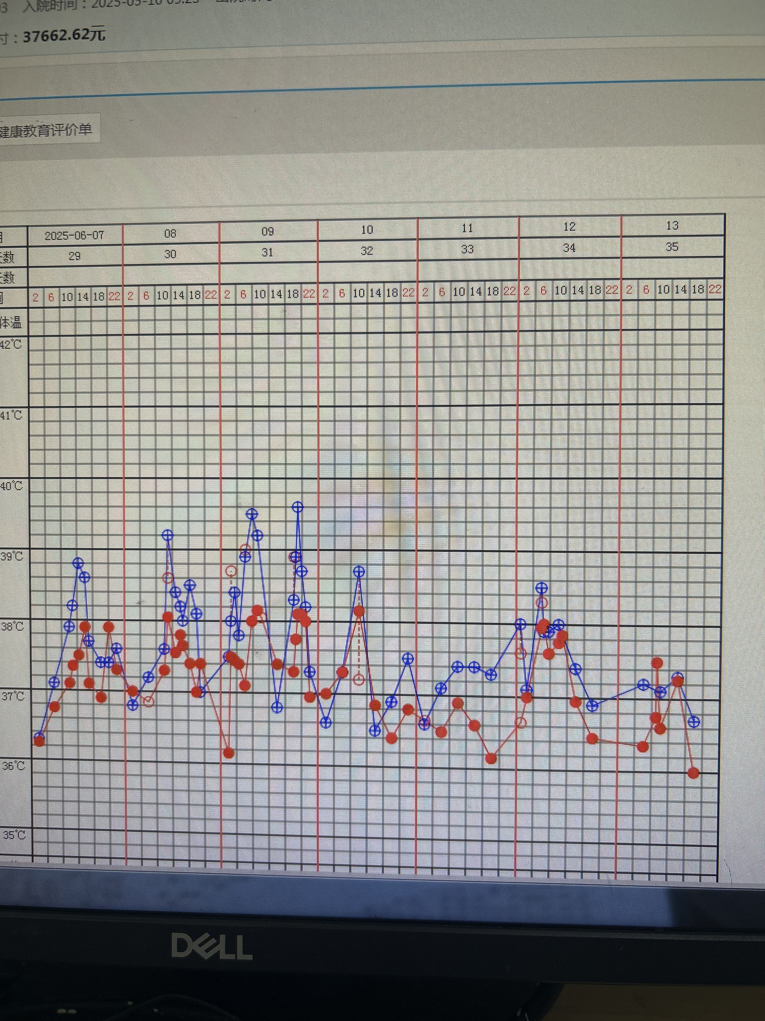
● 入院后检查
3.影像学检查：

Slide 7
● 诊断评估
诊断评估
1.初步诊断：AML，肺部感染，EB病毒感染，乙肝
2.诊断依据：骨髓病理
3.鉴别诊断：诊断明确，无需鉴别

Slide 8
● 治疗过程
1.药物（美平➕卡波分净抗感染）
2.手术（无）

Slide 9
● 治疗过程
3.微生物/病理结果（NGS：肺克，阿氏肠杆菌）
4.方案调整（5.31，美平+艾莎
6.2替加联合美平+艾莎
6.6美平+多粘B+依拉环素）
5.指标追踪（体温）

Slide 10
● 治疗过程
3.时间轴记录:(折线图)

Slide 11

● 诊疗体会
1.疗效评价：达到临床感染治愈，患者平稳出科
2.局限性：无
3.结论：强化多种病原学检测手段，明确检出，助力临床

Slide 12
感谢观看
敬请指导

